Slide 1

KHỞI ĐỘNG

Slide 2
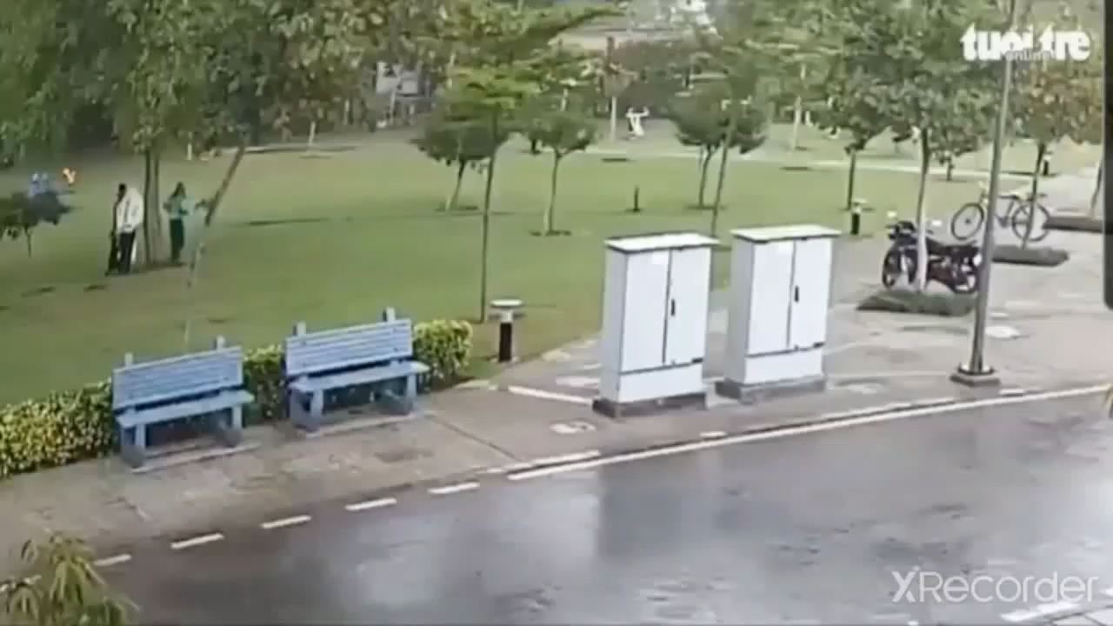

Slide 3
Tiết 19 – Bài 7:
Ứng phó với tình huống nguy hiểm
HELP
Giáo viên thực hiện: Nguyễn Thùy Trang

Slide 4
01
Nhận biết các tình huống nguy hiểm và hậu quả của nó

Slide 5
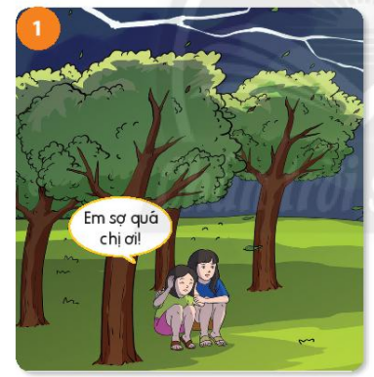
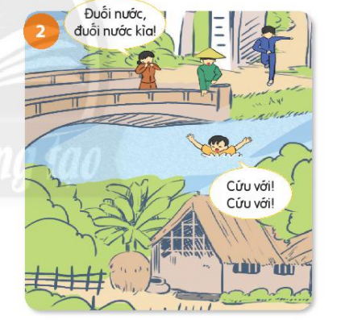
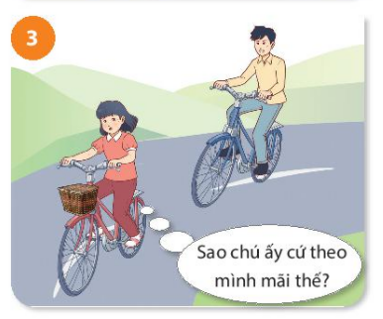
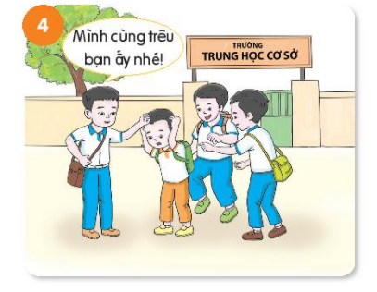

Slide 6
Các bức ảnh trên đề cập tới những tình huống nguy hiểm nào? Những tình huống này có thể gây ra hậu quả gì?

Slide 7
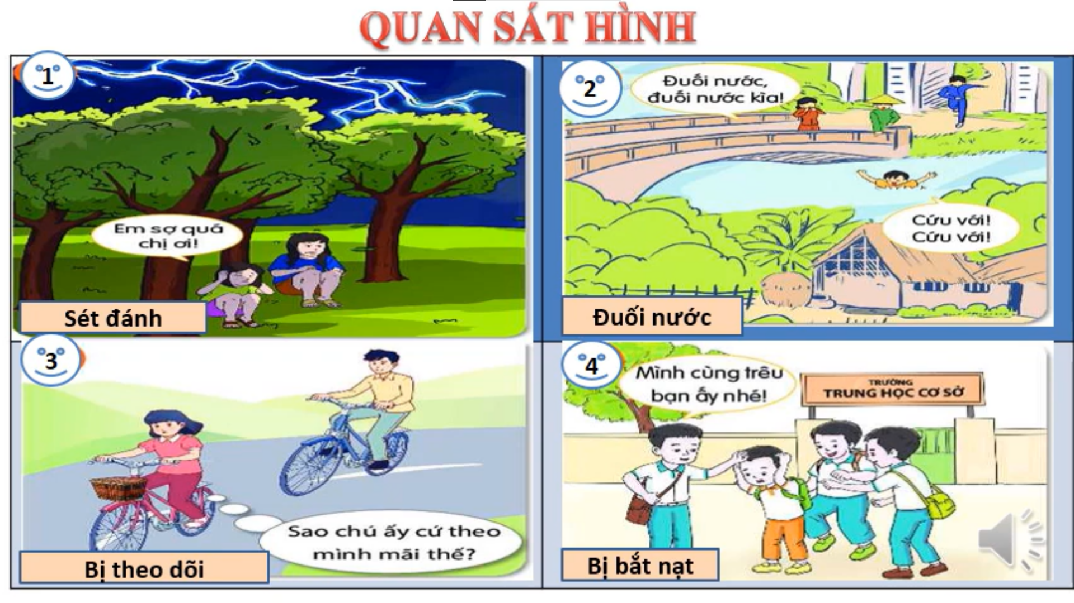

Slide 8
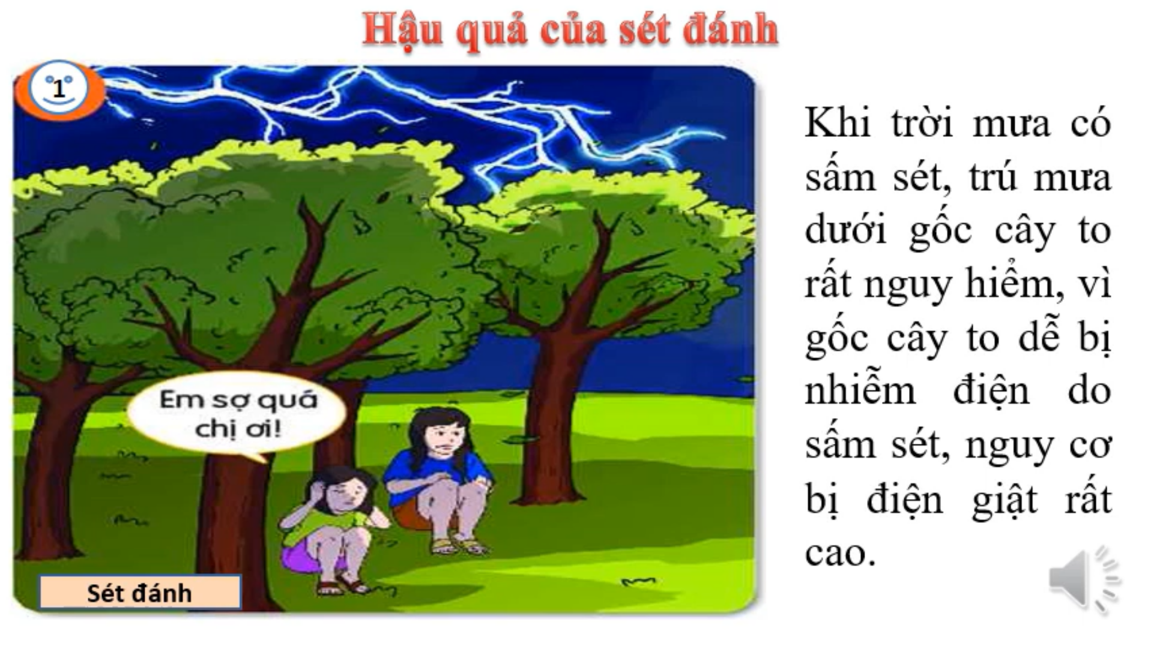

Slide 9


Slide 10
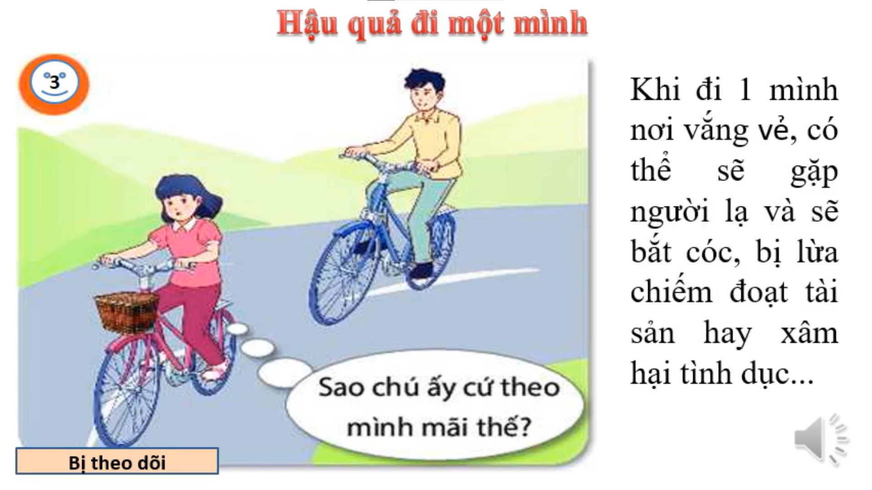

Slide 11


Slide 12
Theo em thế nào là tình huống nguy hiểm?

Slide 13
a. Thế nào là tình huống nguy hiểm?
Tình huống nguy hiểm là những sự việc bất ngờ xảy ra, có nguy cơ đe doạ nghiêm trọng đến sức khoẻ, tính mạng, gây thiệt hại về tài sản, môi trường cho bản thân, gia đình và cộng đồng xã hội.

Slide 14

Em hãy chia sẻ về những tình huống nguy hiểm mà em đã từng gặp hoặc đã chứng kiến xảy ra trong cuộc sống?

Slide 15
THANKS!
BYE!

